Slide 1

SQL-2

Slide 2
SQL功能和组成
SQL功能 | 操作符
数据定义 | CREATE，ALTER，DROP
数据操纵 | INSERT，UPDATE，DELETE，SELECT
数据控制 | GRANT，REVOKE、COMMIT、ROLLBACK

Slide 3
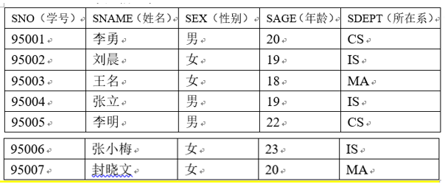
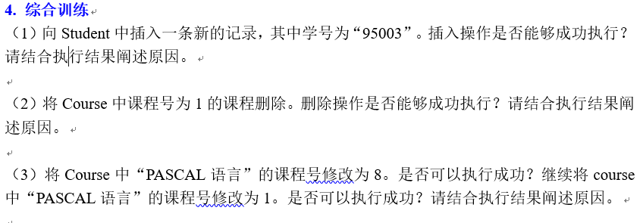
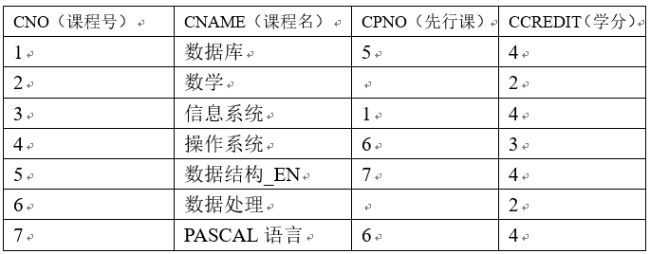

Slide 4
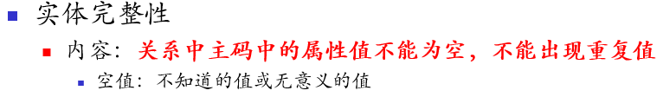
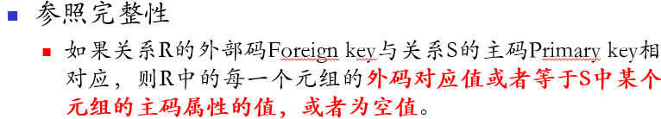
关于实验1：
insert/deletion/update导致error!

Slide 5
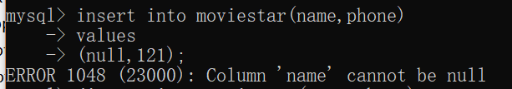
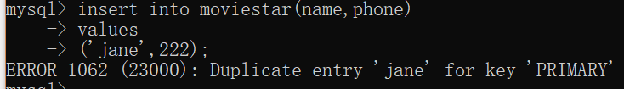
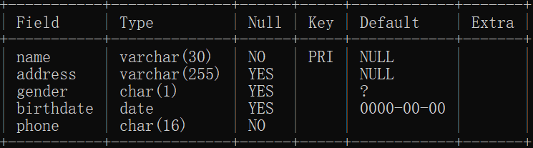
PRIMARY——主键约束（单属性）
主键：不允许重复，不允许空值。对应于实体完整性约束
单属性定义为主键时，可在定义表时直接在该属性的类型之后添加关键字 PRIMARY KEY
CREATE TABLE moviestar(
name VARCHAR(30),
address VARCHAR(255) ,
gender CHAR(1) DEFAULT '?',
birthdate DATE DEFAULT '0000-00-00',
phone CHAR(16) DEFAULT '' NOT NULL,
PRIMARY KEY(name)
)
CREATE TABLE moviestar(
name VARCHAR(30) PRIMARY KEY,
address VARCHAR(255) ,
gender CHAR(1) DEFAULT '?',
birthdate DATE DEFAULT '0000-00-00',
phone CHAR(16) DEFAULT '' NOT NULL
)

Slide 6
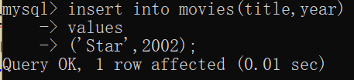
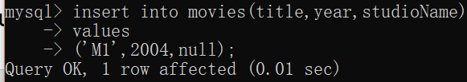
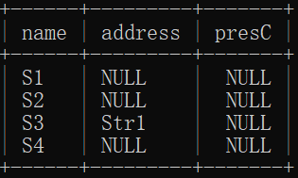
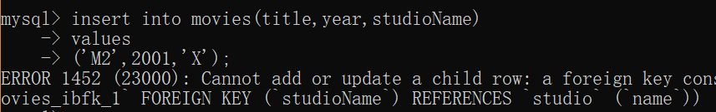
Foreign Key——外键约束
create table movies(
title varchar(50),
year int,
length int,
genre varchar(30),
studioname varchar(30),
producerC int,
primary key(title,year),
foreign key(studioname) references studio(name)
)
movies的studioname值若不是NULL值，则必须为studio的name列的值

Slide 7
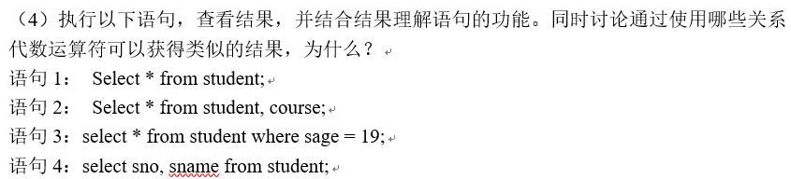

Slide 8
SQL功能和组成
SQL功能 | 操作符
数据定义 | CREATE，ALTER，DROP
数据操纵 | INSERT，UPDATE，DELETE，SELECT
数据控制 | GRANT，REVOKE、COMMIT、ROLLBACK

Slide 9
简单查询
查询（返回指定数据集）

Slide 10
基本查询语句
SELECT A₁,A₂,…,A_{n}
FROM R₁,R₂, …,R_{m}
[WHERE condition]
最终返回属性/属性表达式
查询哪些表/视图/派生表
元祖过滤条件
[ORDER BY 列1...]
排序方式
语义：从给出的表中查询满足检索条件的元祖，并按给定列名进行投影相当于π_{A1,A2,…AN} (σ_{con}( R₁ × R₂ × …R_{m} ))
Notes:
[]可选项

Slide 11
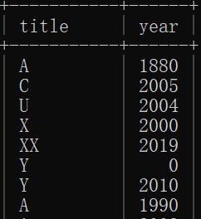
单表查询
电影
movies(title ,year ,length ,movieType,studioName,producerC)
示例1
给出电影的名称和发行年份
SQL语句
SELECT
FROM
示例2
给出1990年发行的电影的名称和发行年份
SQL语句
SELECT
FROM
WHERE
title,year
Movies
Disney
title,year
Movies
year=1990
studioName='Disney'

Slide 12
SQL的执行
在关系表中逐条访问元祖（记录）
检查每条记录是否满足where条件
如果满足，计算select 语句中的属性或表达式值
A | B | C | D | E
1 | 2 | 3 | 4 | 5
2 | 3 | 5 | 7 | 11
29 | 23 | 19 | 17 | 13
… | … | … | … | …
… | … | … | … | …
… | … | … | … | …
… | … | … | … | …
… | … | … | … | …

Slide 13
select 子句
限定出现在结果关系中的属性组

Slide 14
select子句： *
select子句中
“*”：表示“所有的属性”
示例：
给出Disney电影及Fox电影公司发行的电影的整体信息
select *
from movies
where studioName=‘ Disney‘ or studioName= ‘ Fox'

Slide 15
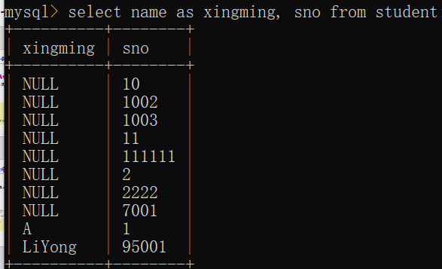
Select子句：属性别名
SELECT子句中，
如果希望返回新的属性名字，在属性之后加“AS <new name>”
新名字称为别名
举例：
从电影表中产生一个包含电影名称和时长的新表，属性命名为”name”和”duration”
SELECT title AS name, length AS duration
FROM Movies
Notes:
顺序可以与关系中的属性顺序不一致

Slide 16
SELECT子句：表达式
SELECT子句中可以出现计算表达式
上例中时长的值用小时来表示
属性名用“lenInHours”作为别名
SELECT title，length/60 AS lenInHours
FROM Movies；
AS lenInHours

Slide 17
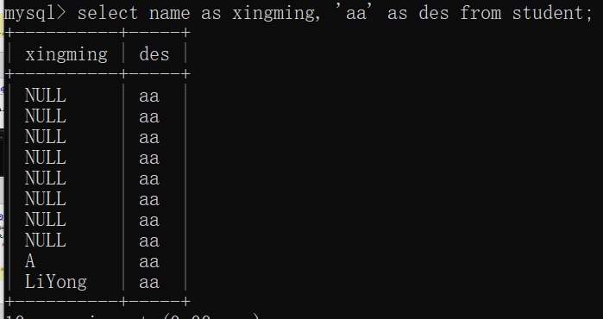
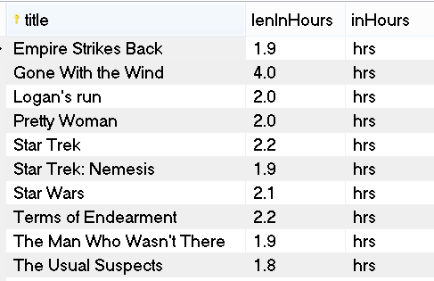
SELECT子句：字符串常量
SELECT后面还可以是字符串
上例中时长后添加新属性，值为“hrs”,属性名为“inHours”
SELECT title,length/60 AS lenInHours, 'hrs' AS inHours
FROM movies

Slide 18
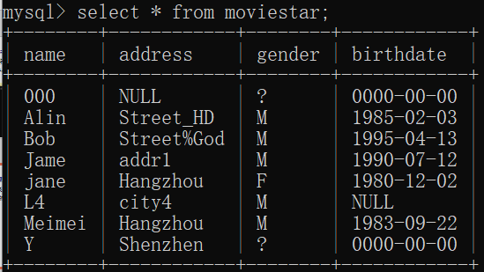
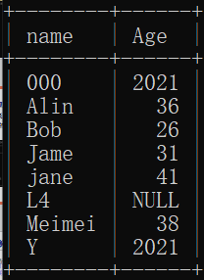
SELECT子句：系统函数
SELECT后面还可以使用系统函数
year(datevalue)返回日期型数据的年份
curdate()返回当前日期
举例：演员的年龄？
SELECT name, year(curdate()) – year(birthday) AS Age
FROM moviestar

Slide 19
SELECT子句：all/distinct
作用：是否保留重复元组
缺省为保留重复元组，也可用关键字all显式指明。
若要去掉重复元组，可在select子句中用关键字distinct指明
示例
找出所有影星演的电影名称（去掉重复）
SELECT DISTINCT movietitle FROM starsin s;

Slide 20
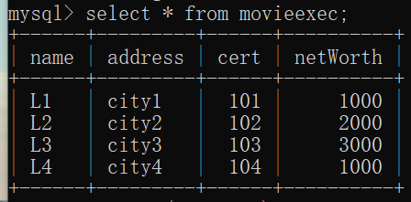
讨论
查询电影制片人的信息，编号信息用ID来表示，市值以万元为单位表示。

Slide 21
where 子句
约束被选择的元组：元组上的条件

Slide 22
where子句给出元组选择的条件
注意运算符号的优先次序及括号的运用
运算符
查询条件 | 谓词
比较 | =,>,<,>=,<=,!=,<>,!>,!<
确定范围 | BETWEEN AND，NOT BETWEEN AND
确定集合 | IN，NOT IN
字符匹配 | LIKE，NOT LIKE
空值 | IS NULL，IS NOT NULL
多重条件 | AND，OR，NOT

Slide 23
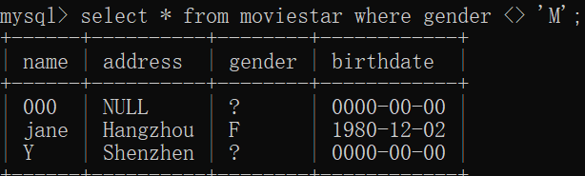
where子句：比较
比较运算符
<、< =、>、>=、=、 < >
字符串按字典顺序'fodder'<'foo','bar'<'bargain'
逻辑运算符
and，or，not
示例
1977-01-01后出生的男演员
SELECT *
FROM moviestar
WHERE birthdate>'1977-01-01' and gender='M'

Slide 24
where子句：between
BETWEEN V1 AND V2
between v1 and v2 判断表达式的值是否在某闭合范围内（ v1 =< 属性列 <= v2)
示例
电影时长在90到120之间的电影名称,年份,时长
求学分不在40与49之间的学生学号和学分
SELECT title,year,length
FROM movies
WHERE length between 90 and 120
SELECT SNO,TOTALCREDIT FROM XS
WHERE TOTALCREDIT NOT BETWEEN 40 AND 49;

Slide 25
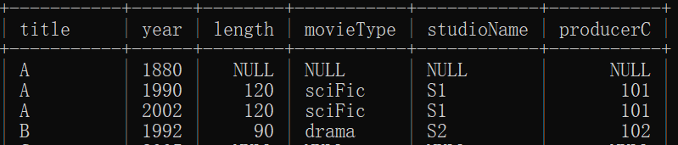
应用讨论
在电影关系表中查询70年代的科幻电影
SELECT *
FROM movies
WHERE year between 1970 and 1979 and movieType='sciFic'

Slide 26
where子句-IN
<属性列> [NOT] IN <值表>
检查列值是否等于它后面括弧内的一组值中某一个。如果等于其中某一个值，则其结果为‘真’，否则其结果为‘假’。
示例
在下列各系的学生：通信工程系、计算机系、网络工程系。
求不是通信工程系、计算机系、网络工程系的学生的信息
SELECT * FROM XS
WHERE DEPT IN ('计算机','通信工程','网络工程');
SELECT * FROM XS
WHERE DEPT NOT IN ('计算机','通信工程','网络工程');

Slide 27
where子句-字符匹配
字符匹配（模糊查询）
格式:列名 [not] like '字符串'
找出满足给定匹配条件的字符串
通配符
“%”：匹配零个或多个字符
例如：a%b表示以a开头b结尾的任意字符串，如acb,addaaab, ab.
“＿”：匹配任意单个字符
例如：a_b表示以a开头b结尾的长度为3的字符串，如aab,acb,adb,…

Slide 28
where子句-字符匹配
例1：求姓 ‘马’的学生信息。
例2：求姓名中含有字母‘马’的学生信息。
例3：求姓名长度至少是三个字符且倒数第三个字符必须是字母‘马’的学生信息。
SELECT * FROM XS WHERE SNAME LIKE '马%';
SELECT * FROM XS WHERE SNAME LIKE '%马%';
SELECT * FROM XS WHERE SNAME LIKE '%马_ _';

Slide 29
where子句-字符匹配
示例
列出电影名以“star”开头的所有电影
SELECT title,year
From Movies
WHERE title LIKE ‘star%'

Slide 30
讨论
列出名称中含有4个字符以上，且倒数第3个字符是n，倒数第2个字符是d的电影经理
SELECT * FROM movieexec
WHERE name like '%_nd_'

Slide 31
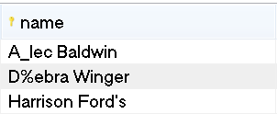

查找记录中特殊符号的元素
如何查找名字中含有“%”,“ _ ” , “'” 的记录？

Slide 32
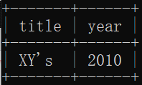
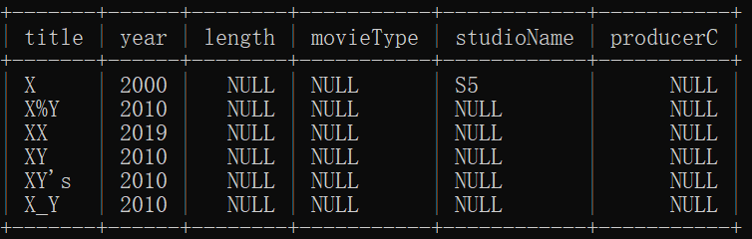
单引号
为避免歧义，字符串中的两个连续单引号代表字符'
例如：名称以‘s结尾的电影信息
SELECT title,year
FROM movies
WHERE title LIKE '%''s'

Slide 33
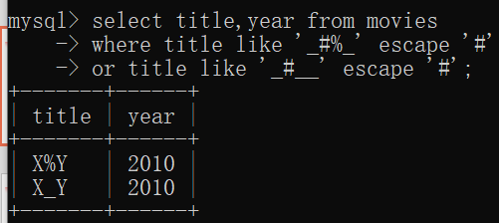
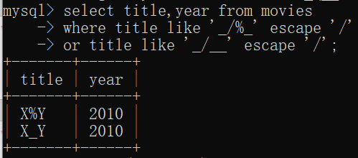
LIKE PATTERN字符串中%和_的转义
%和_：如何让符号直接代表自身字符
ESCAPE 后单引号内的字符构成转义字符
跟在转义字符后的%和_代表字符本身
例如：姓名以“A_”或“D%”开头的影星
SELECT name,address
FROM MovieStar
WHERE name LIKE 'A/_%' ESCAPE '/' OR
name LIKE 'D/%%' ESCAPE '/'
Notes:
select * from movies WHERE title like '/%1___' ESCAPE '/‘
select * from movies WHERE title like '\%1___‘
可以定义不同的转义符号

Slide 34
字符串操作示例
示例
列出名字中含有字符’_’电影
SELECT title
From Movies
WHERE title LIKE ‘%/_%‘ ESCAPE '/'

Slide 35
where子句-字符匹配：小结
精确匹配
= , <>
like, not like 匹配串中不含通配符
模糊匹配
like, not like 匹配串中含通配符

Slide 36
NULL空值
NULL值：
未知值；
不适用的值；
…
把空值常量NULL赋值给某些属性。
空值不能参加任何计算

Slide 37
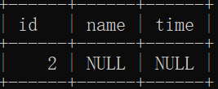
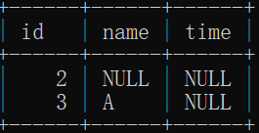
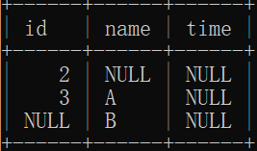
NULL空值
数据库表的行中，未被赋值的字段自动被认为是空值。
把空值常量NULL赋值给它。
insert into test(id)
values
(2);
insert into test
values
(3,'A',null);
insert into test
-> values
-> (null,'B',null);

Slide 38
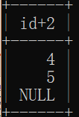
NULL参与算术运算
select id+2 from test
例如：如果x为NULL，则x+3结果NULL
注意：null+3不合法
Notes:
Null不是一个常量，不能直接对null进行运算，null+3

Slide 39
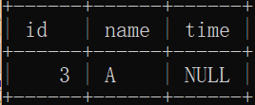
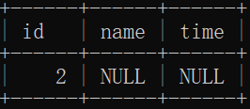
NULL参与比较运算
select * from test where id > 2
空值和任何值比较运算，结果为UNKNOWN
空值和任何值算数运算，结果为UNKNOWN
空值和任何值逻辑运算，结果三种可能true/false/unknown
select * from test where id <= 2
例如：如果x为空，则x > 3结果unknown
Notes:
Unknown也是一个布尔值，但是与true/false不一样

Slide 40
where子句:NULL空值
NULL 涉及空值查询
NULL表示空值。空值是一种不存在的或者不知道、不可用的数据。
格式：列名 IS [NOT] NULL 这里的IS不能用=替代。
空值理解为unknown
在数据库中逻辑值有TRUE,FALSE,UNKNOWN三种
WHERE condition只有当condition为true返回结果

Slide 41
NULL逻辑运算的处理
UNKNOWN进行三种逻辑运算的法则
OR: (unknown OR true) (unknown OR false) (unknown OR unknown)
AND: (true AND unknown) (false AND unknown) (unknown AND unknown)
NOT: (NOT unknown)
=true
= unknown
= unknown
= unknown
= false
= unknown
= unknown
Notes:
实例：
select distinct title【,length/60,'hr' as lenInHrs】【,sum(year)】
from movies
where studioname='FOX' OR studioname IS NULL

Slide 42
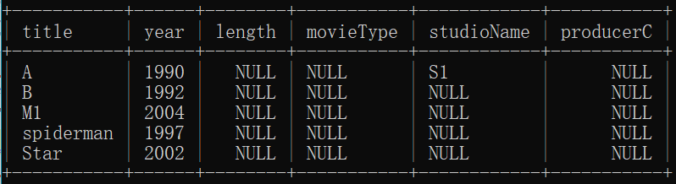
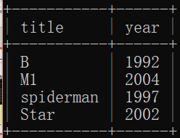
where子句-NULL示例
示例
列出电影公司是空的电影的名称
SELECT title,year
FROM movies
WHERE studioName IS NULL

Slide 43
多重条件组合查询
例1：求计算机系或通信工程系，学分大于50的学生姓名、系和学分。
XS(sno,sname,age,dept,credit)
SELECT SNAME,DEPT,CREDIT FROM XS
WHERE DEPT IN ('计算机','通信工程') AND CREDIT>50;
例2：求选修课程(‘101’)或课程(‘102’)，成绩在 85和95之间的学生的学号、课程与成绩。
CJ(sno,cno,grade,year)
SELECT SNO,CNO,GRADE FROM CJ
WHERE CNO IN ('101','102') AND GRADE BETWEEN 85 AND 95;

Slide 44
元组显示顺序
命令
ORDER BY 列名 [ASC | DESC]
说明: ASC表示升序，DESC表示降序
默认：ASC
功能：对查询结果按照一个或者多个属性列进行排列，默认为升序。

Slide 45
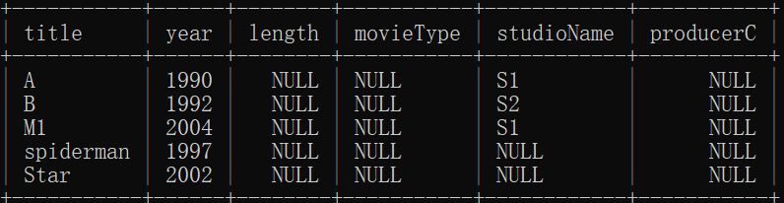
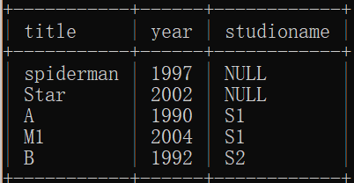
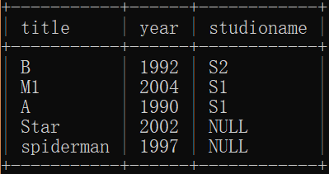
1、将电影表按发行公司排序.
SELECT title,year,studioName
FROM movies
ORDER BY studioName
DESC
Mysql: 如果排序列含有空值时，ASC排序时，含有空值的行位于最前面；DESC排序时，含有空值的行位于最后面。
Notes:
可以有多个属性

Slide 46
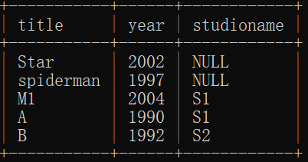
2、将电影表按发行公司升序排序, 相同电影公司按发行年份降序排列
SELECT title,year,studioName
FROM movies
ORDER BY studioName, year DESC.

Slide 47
基本查询语句——小结
ρ_{B}(π_{L}(σ_{con}( R) ) )
SELECT Exp₁ ……,Exp_{n}
FROM R
[WHERE condition]
ORDER BY Ai,…
[DISTINCT]
[AS A₁]
[AS A_{n}]
WHERE子句可包含
<、<=、>、>=、<>、=、BETWEEN...AND... IN
LIKE pattern、
IS [NOT] NULL
AND、OR、NOT
Notes:
实例：
select distinct title【,length/60,'hr' as lenInHrs】【,sum(year)】
from movies
where studioname='FOX' OR studioname IS NULL

Slide 48
我们工作数据库
simple movies database
Movies(title,year,length,movieType,studioname,producerC)
movieStar(name,address,gender,birthdate)
StarIn(movietitle,movieyear,starname)
MovieExec(name,address,cert,netWorth)
Studio(name,address,presC)
问题：
科幻片的电影平均时长是多少
X公司的经理是谁，出品了几部电影
Y电影中有几个男演员，平均年龄是多少

Slide 49
SQL-数据查询进阶

Slide 50
接下来…
SQL-SELECT：
聚集函数(AVG,SUM,MIN,MAX,COUNT)
分组查询(GROUP BY,HAVING)
多表查询
嵌套子查询：
[NOT] IN,[NOT]EXISTS|ALL,ANY

Slide 51
聚集函数
SQL提供了5个聚集函数，对表或组的数据集进行计算，分别是：
平均值：AVG(EXP_{i})
总和：SUM(EXP_{i})
最小值：MIN(EXP_{i})
最大值：MAX(EXP_{i})
记数：COUNT(EXP_{i})或COUNT(*):计算所选数据（记录）的个数
只能用于数值列
注意：Mysql中，SUM,AVG,MAX,MIN忽略对NULL值计算
Notes:
Exp只能包含一个属性

Slide 52
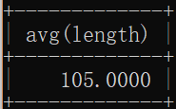
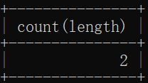
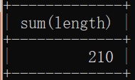
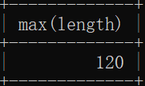
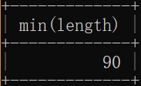
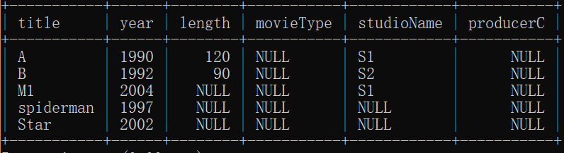
聚集函数-举例
示例：给出所有电影的总(平均、最大、最小)时长
SELECT SUM (length )
FROM movies
count
MIN
AVG
MAX
Count(属性)不统计null值

Slide 53
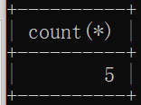
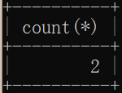
聚集函数-举例
示例：给出所有电影的个数
SELECT count (*)
FROM movies
元组的部分Null值不影响count的统计结果
示例：给出时长不为null的电影的个数
SELECT count (*)
FROM movies
Where length is not NULL

Slide 54
聚集函数中排除重复数据
计算聚集时如需去掉重复数据的元组，可在表达式中使用关键词DISTINCT
如：COUNT(DISTINCT title)
sum(distinct length)
COUNT(*)对表记录统计个数，函数内不允许使用DISTINCT

Slide 55
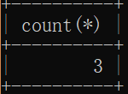
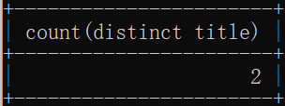
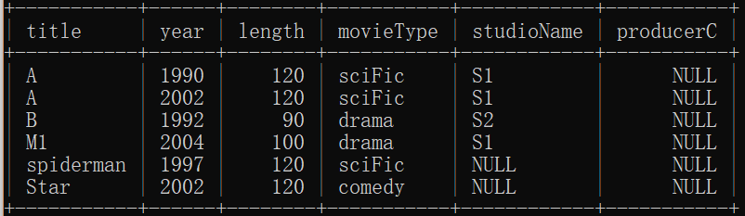
聚集函数-实例
示例1：科幻电影的个数
SELECT COUNT ( * )
FROM movies
WHERE movieType = ‘sciFic’
示例2：科幻电影中不同名电影的个数
SELECT COUNT ( DISTINCT title)
FROM movies
WHERE movieType = ‘sciFic’

Slide 56

聚集函数可用于表达式
示例3：戏剧电影的总时长（小时）
SELECT movieType,SUM(length)/60 as avgLen
FROM movies
WHERE movietype='drama'

Slide 57


聚集函数可用于表达式
示例4：女演员的平均年龄
SELECT gender, AVG (year(curdate())-year(birthdate) ) as avgAge
FROM moviestar
WHERE gender = ‘F’

Slide 58
XS(sno,sname,age,dept,credit)
CJ(sno,cno,grade,year)
例1：求学生总人数。
SELECT COUNT(*) AS 总人数 FROM XS;
例2：求选修了课程的学生人数。
SELECT COUNT(DISTINCT SNO) FROM CJ;
例3：求计算机系学生的平均学分。
SELECT AVG(CREDIT) FROM XS WHERE DEPT='计算机';
例4：求选修了课程‘101’的最高、最低与平均成绩。
SELECT MAX(GRADE),MIN(GRADE),AVG(GRADE) FROM CJ WHERE CNO='101';

Slide 59
聚集函数——总结
5个聚集函数，对表或组的数据集进行计算，分别是：
平均值：AVG([distinct] EXP_{i})
最小值：MIN([distinct] EXP_{i})
最大值：MAX([distinct] EXP_{i})
总和：SUM([distinct] EXP_{i})
记数：COUNT([distinct] EXP_{i})或COUNT(*):计算所选数据（记录）的个数
用在Select 子句:作用于表中所有数据；
或者作用于表中某类数据（满足某个where条件）；
聚集函数不能用于where的条件表达式中

Slide 60

回顾25/10
聚集函数

Slide 61
问题
如何计算每种类型的电影的总时长
可按属性或属性组上值相同的元祖进行分组
聚集函数可在组内计算

Slide 62
分组命令-GROUP BY子句
分组命令:GROUP BY 列名列表
格式
功能：将表中的元组按指定列上值相等的原则分组
注意：有GROUP BY 子句，聚集函数将作用到每一组而不是整张关系表
SELECT [ALL|DISTINCT] A1,A2,…,An
FROM R1,R2, …,Rm
WHERE condition
GROUP BY Ak...

Slide 63


按属性分组
分组的情况下，一般返回结果包括分组的聚集函数以及分组属性
统计每类电影的数目
SELECT movietype,count(*)
FROM movies
WHERE movietype IS NOT NULL
GROUP BY movietype
Notes:
如果没有movietype is not null, null值也会被分为一组。

Slide 64

按属性分组
统计每类电影的总时长
SELECT movietype,sum(length)
FROM movies
WHERE movietype IS NOT NULL
GROUP BY movietype

Slide 65



GROUP BY举例
统计各种类型电影的最早发行年份，平均时长，电影数量,返回结果也包含电影类型
SELECT movietype,min(year),avg(length),count(*)
FROM movies
WHERE movietype is not null
group by movietype
分组的情况下，一般返回结果包括分组的聚集函数以及分组属性

Slide 66


讨论
统计每部影片演员个数
SELECT movietitle,movieyear,COUNT(*) AS starnum
FROM starsin
GROUP BY movietitle,movieyear
starsIn

Slide 67
问题
如果只求上例中演员个数超过1人的电影，如何限制条件?
SELECT movietitle,movieyear,COUNT(*) AS starnum
FROM starsin
GROUP BY movietitle,movieyear
Where中不能使用聚集函数！！

Slide 68
组的选择-HAVING子句
HAVING 条件表达式（可含有聚集函数）
格式
功能：按组对聚集函数求解，并过滤所有不满足条件的组
SELECT [ALL|DISTINCT] A1,A2,…,An
FROM R1,R2, …,Rm
WHERE condition
GROUP BY Ak
HAVING condition

Slide 69

HAVING举例
统计演员数量超过1人的所有电影，并列出人数
SELECT movietitle,movieyear,count(starname)
FROM starsin
GROUP BY movietitle,movieyear
having count(starname)>1

Slide 70

课堂讨论
统计每个演员参与演出的电影数量
求演出超过1部电影的电影演员
select starname, count(*)
from starsin
group by starname;

Slide 71

示例
求演出超过1部电影的电影演员
SELECT starname,count(*)
FROM starsIn
GROUP BY starname
HAVING COUNT(*)>1
starsIn

Slide 72


课堂讨论
至少在2000年之前制作过1部电影的电影制作人所制作电影的总时长。
select producerC, MIN(YEAR), sum(length)
from movies
where producerC is not null
group by producerC
HAVING MIN(YEAR)<2000

Slide 73
HAVING 子句
如果分组后还要按一定的条件对这些分组进行筛选，只输出满足条件的组，则应该使用HAVING短语指定筛选条件。
WHERE与HAVING的区别：
作用对象不同
WHERE 作用于基本表或视图，从中选择满足条件的元组；
HAVING短语作用于组，从中选择满足条件的组。

Slide 74


课堂讨论
发行一部以上电影的电影公司：
SELECT studioname,COUNT(*)
FROM movies
WHERE studioname is not null
GROUP BY studioname
HAVING COUNT(*)>1

Slide 75
数据排序
ORDER BY子句在HAVING子句之后
ORDER BY Ai[ASC|DESC],Aj [ASC|DESC], …
先按Ai排序，相同Ai则按Aj排序...
默认为ASC即升序，DESC表示降序

Slide 76

数据排序
例：上例按电影公司名称降序排序
SELECT studioname,COUNT(*)
FROM movies
WHERE studioname is not null
GROUP BY studioname
HAVING COUNT(studioname)>1
ORDER BY studioName DESC

Slide 77
查询语句
SELECT [ALL|DISTINCT] A1,A2,…,An
FROM R1,R2, …,Rm
[WHERE condition]
[GROUP BY Ak]
[HAVING condition]
[ORDER BY Ai [ASC|DESC], Aj [ASC|DESC], …]

Slide 78
统计每个演员参与演出的不同系列的电影数量
simple movies database
Movies(title,year,length,movieType,studioname,producerC)
movieStar(name,address,gender,birthdate)
StarIn(movietitle,movieyear,starname)
MovieExec(name,address,cert,netWorth)
Studio(name,address,presC)

Slide 79
多关系查询

Slide 80
连接查询
现实应用中往往希望查询多张表联合的数据
例如某部电影中的男演员
连接查询： 同时涉及到2个以上关系表的查询
ρ_{B}(π_{L}(σ_{con}( R₁ × ... R_{m}) ) )

Slide 81




多表查询举例
电影及其演员信息
连接条件/连接谓词：
连接字段1 运算符 连接字段2
等值连接，非等值连接
SELECT starsin.*, moviestar.*
FROM StarsIn,MovieStar
WHERE name=starName
starsIn
moviestar

Slide 82
多表查询
SELECT starsin.*,moviestar.*
FROM StarsIn,MovieStar
WHERE name=starName
[注意]：连接条件中的各连接字段类型必须是可比较的。
[执行过程]： 首先在表1中找到第一个元组，然后从头开始扫描表2，逐一查找满足连接条件的元组，找到后就将表1中的第1个元组与该元组拼接形成结果表中的一个元组。表2全部找完后，再找表1中的第2个元组，然后再从头扫描表2，逐一查找满足连接条件的元组，找到后就将表1中的第2个元组与该元组拼接形成结果表中的一个元组。重复执行，直到表1中的全部元组都处理完毕为止。
各表的同名属性处理：属性前加关系名.
例如：moviestar.name

Slide 83

多表查询举例
《B》电影中的男演员姓名
SELECT name
FROM StarsIn,MovieStar
WHERE movieTitle=‘B' AND name=starName AND gender='M'
选择条件
连接条件
starsIn
moviestar
Notes:
同时完成选择和连接：
先通过选择形成中间关系，然后进行连接

Slide 84



讨论
Query: S1公司的经理姓名?
Studio(name , address , presC)
MovieExec(name , address, cert,netWorth)
SELECT
FROM Studio,MovieExec
WHERE Studio.name=‘S1' AND presC= cert
MovieExec.name
SELECT MovieExec.name
FROM Studio join MovieExec on presC = Cert
WHERE Studio.name=‘S1’
JOIN<表>[ON condition]——θ连接
on与where可同时存在
on 后面一般为多表数据关系
where 后面一般为各单表的查询条件

Slide 85



讨论
e, s为别名（元祖变量 ）
Query: 既是制片人又是演员的人员信息?
SELECT s.name,s.address,gender,birthdate,phone,cert,worth
FROM movieexec e,moviestar s
WHERE e.name=s.name AND e.address=s.address
select * from moviestar natural join movieexec;
NATURAL JOIN<表>——自然连接

Slide 86
自连接
某些情况下需要对关系表进行自连接
用别名r1 和 r2 （元祖变量 ）:
SELECT *
FROM R As r1 , R As r2
WHERE <condition using r1 and r2>

Slide 87


实例
查找有相同地址的影星
SELECT
FROM MovieStar As m1,MovieStar As m2
WHERE
m1.name as star1,m2.name as star2
m1.address=m2.address
And m1.name<m2.name

Slide 88

讨论
查找比 ‘jame'年长的演员
movieStar(name,address,gender,birthdate)
Answer:
SELECT s2.name,s2.birthdate
FROM moviestar AS s1 ,moviestar AS s2
WHERE s2.birthdate< s1.birthdate AND s1.name = ‘jame'

Slide 89



统计每个演员参与演出的不同系列的电影数量
select starName,count(distinct movieType)
from starsin, movies
where movieTitle = title and movieYear = year
group by starname;

Slide 90
课堂讨论
查询: 电影公司的经理，其中电影公司为那些发行了演员 ‘jane’出演的电影的电影公司
MovieExec(name,address,cert,netWorth)
Movies(title,year,length,movieType,studioname,producerC)
StarIn(movietitle,movieyear,starname)
Studio(name,address,presC)
select movies.title, movies.year, starsin.starName, movies.studioName, movieexec.name
from movies,starsin,movieexec,studio
where starsin.starName = 'jane' and movies.title = starsin.movieTitle and movies.year = starsin.movieYear and movies.studioName = studio.name and studio.presC = movieexec.cert;

Slide 91






Slide 92
多表查询-总结
SELECT [ALL|DISTINCT] A1,A2,…,An
FROM R1,R2, …,Rm
[WHERE condition]
[GROUP BY Ak]
[HAVING condition]
[ORDER BY Ai [ASC|DESC], Aj [ASC|DESC], …]
等值连接查询
非等值连接查询
复合条件查询
自然连接查询
多表连接查询
自连接查询
SELECT [ALL|DISTINCT] A1,A2,…,An
FROM <left_table>
<join_type> JOIN <right_table>
ON <join_condition1>
WHERE condition2
GROUP BY Ak
HAVING condition3
ORDER BY Ai [ASC|DESC], Aj [ASC|DESC], …

Slide 93


OUTER JOIN
FROM <左表>之后
LEFT [OUTER] JOIN<右表>ON condition
左右表连接，按ON条件过滤，形成新临时表
新临时表添加左表被ON过滤了的记录，右表补空
RIGHT [OUTER] JOIN<右表>ON condition
SELECT * FROM moviestar LEFT JOIN starsin ON starname=name
Notes:
select *
from moviestar
left join starsin
on starname=name
WHERE STARNAME NOT LIKE'H%'

